Slide 1
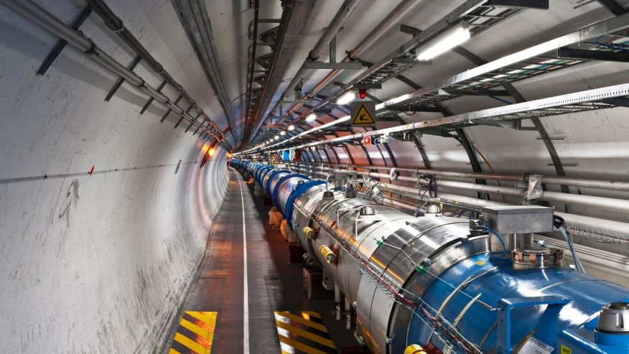
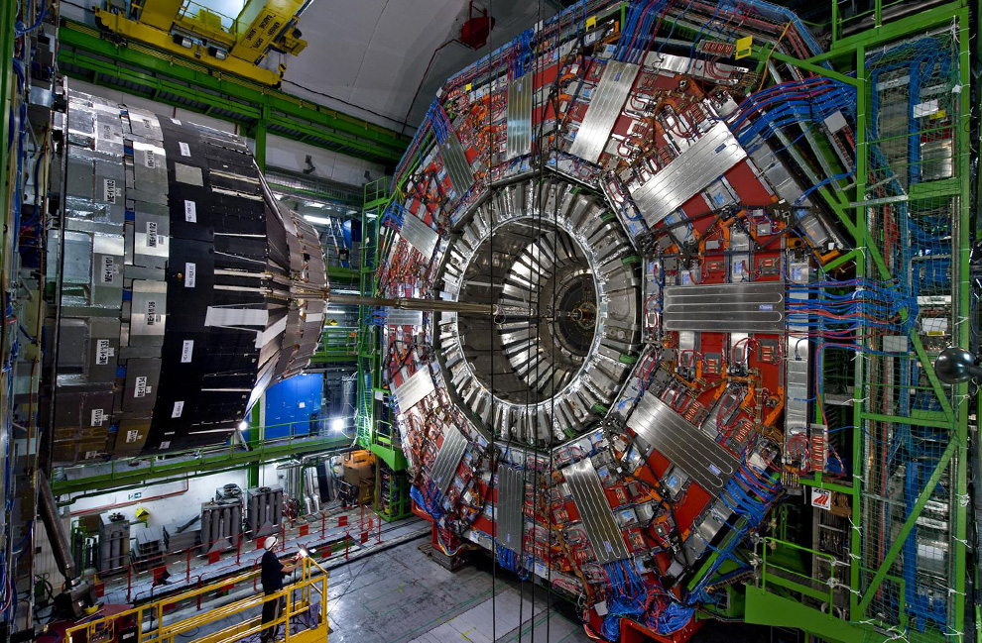

Acceleratori e rivelatori di particelle
Luca Lista
INFN-Napoli
Liceo Majorana, Pozzuoli
16 febbraio 2017

Slide 2
Gli acceleratori

Slide 3
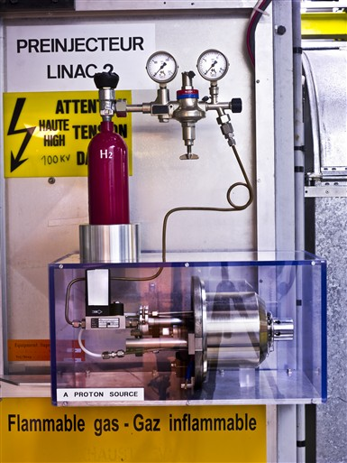
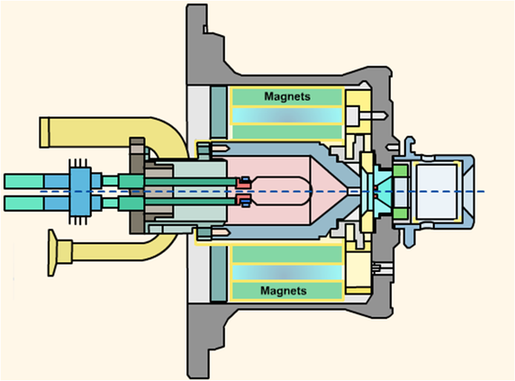

Come si producono le particelle
Gli elettroni si ottengono riscaldando dei filamenti metallici (effetto termoionico)
Molecole di H₂ sono bombardate con elettroni per estrarre i nuclei, fatti da protoni: H₂→2H⁺+2e⁻
Le antiparticelle sono prodotte da urti di particelle contro un bersaglio
Duoplasmatron

Slide 4
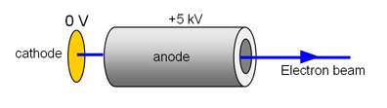
Come si fanno viaggiare
Campi elettrici accelerano le particelle cariche
Campi magnetici ne curvano le traiettorie (forza di Lorentz)
Impulso maggiore
Impulso minore
N
S
Carica opposta

Slide 5
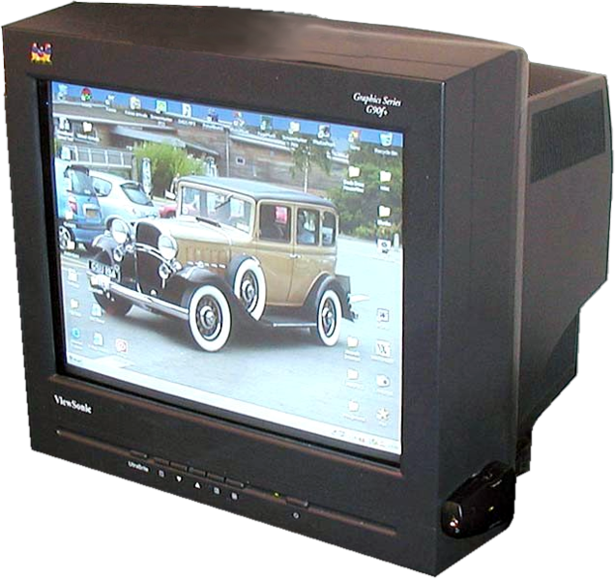
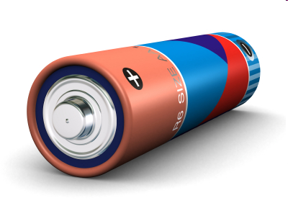
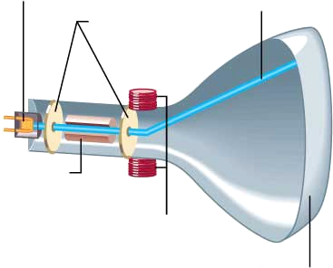
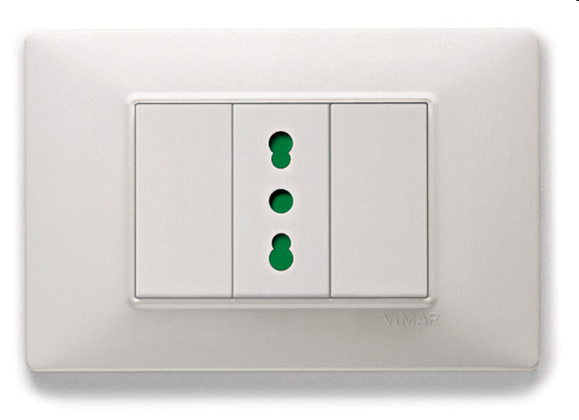
Gli acceleratori
Anche un vecchio televisore col tubo catodico è un acceleratore di elettroni!
catodo
fascio di
elettroni
anodi
acceleratori
1.5 Volt
Energia ≈
20 000 eV (elettron×Volt)
anodo
focalizzante
magnete di
deflessione
220 Volt
schermo
fosforescente
~ 20 000 Volt

Slide 6
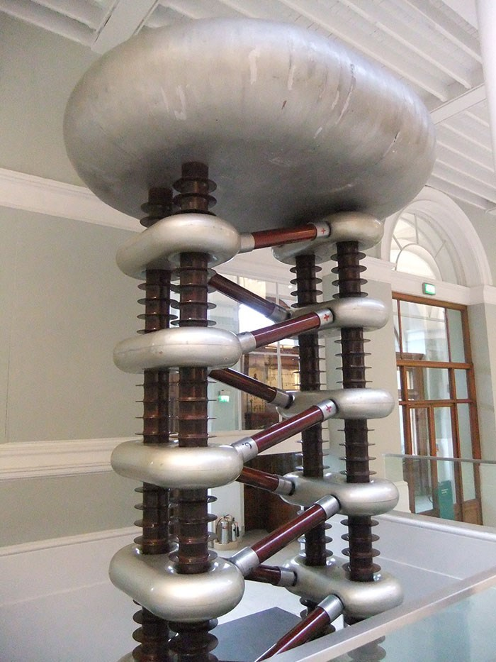
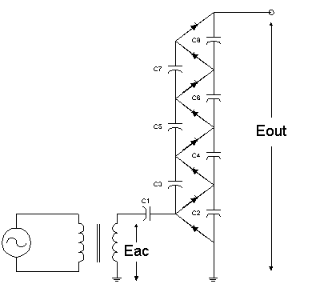
Acceleratori elettrostatici
Limitati a tensioni massime di ~800kV, oltre le quali si innescano scariche

Slide 7
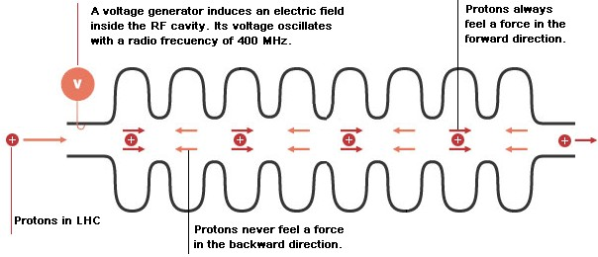
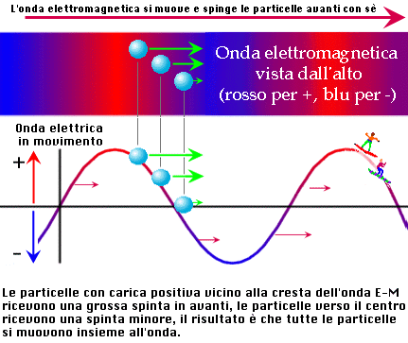
Le cavità a radiofrequenza

Slide 8
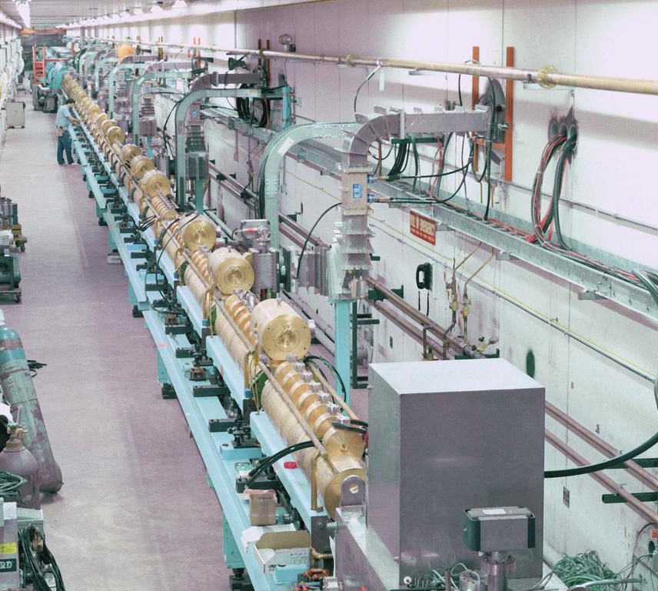
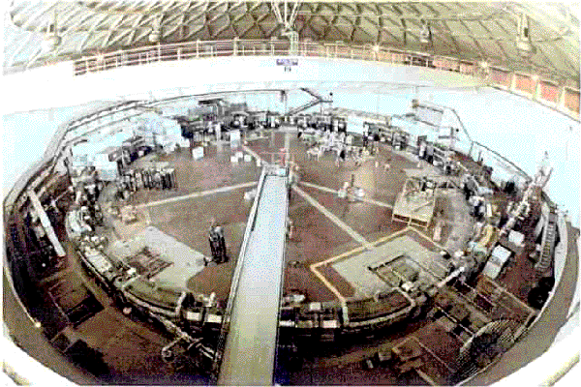
Acceleratori
Esistono diversi tipi di acceleratori:
Lineari
Circolari

Slide 9
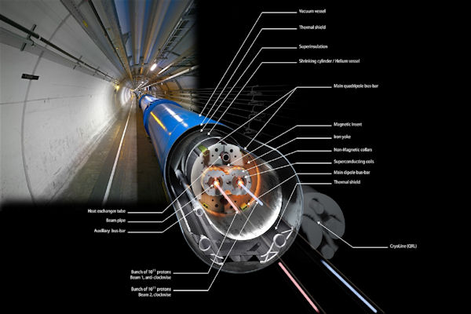
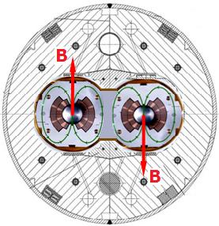
Magneti dipolari
Grazie alla forza di Lorentz, i magneti dipolari riescono a mantenere le particelle cariche in un’orbita circolare
Dato il raggio di un acceleratore circolare, l’energia massima è limitata dal campo magnetico che possono raggiungere i dipoli

Slide 10
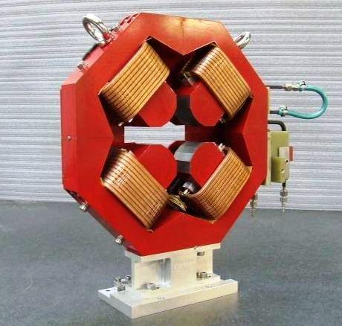
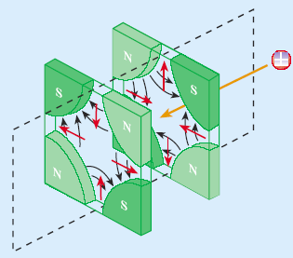
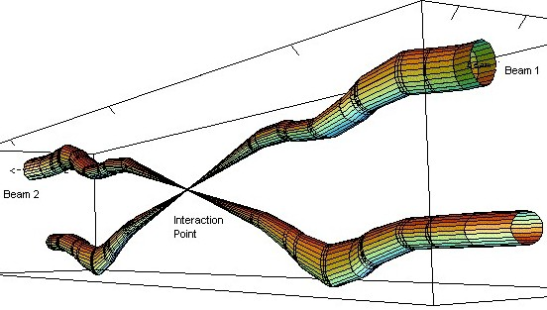
Ottica degli acceleratori
Magneti dalla configurazione più complessa (es.: quadrupoplari) sono utilizzati per mantenere stabile, focalizzare il fascio nei punti desiderati
I fasci vengono “strizzati” nei punti di interazione per massimizzare l’intensità, e quindi il numero di collisioni

Slide 11
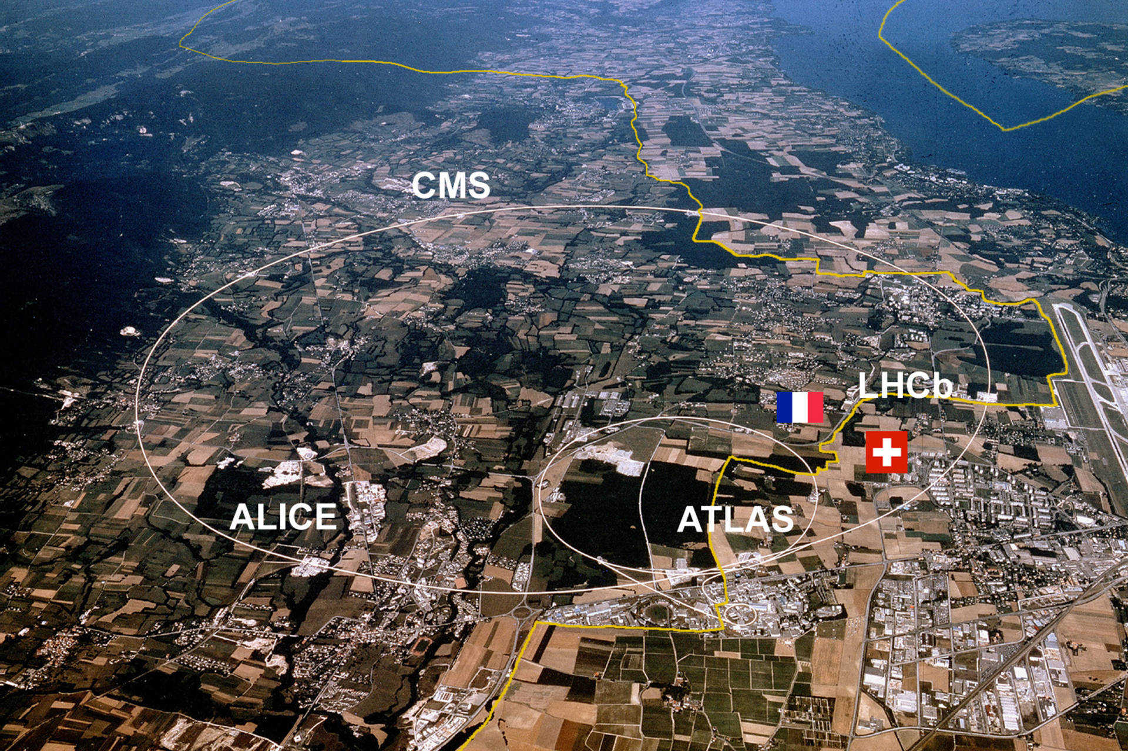
Large Hadron Collider, CERN
27 km
pp, 7+7 TeV, anche Pb+Pb, p+Pb

Slide 12
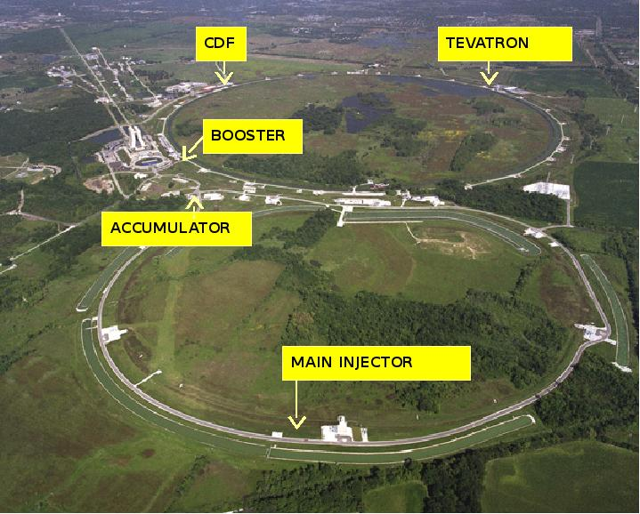

Tevatron (spento), Fermilab
6.3 km
$p\overline{p}$, 2 TeV

Slide 13
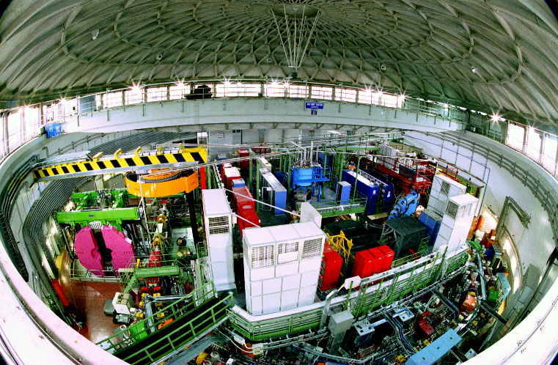

Daphne, INFN Frascati
$e^{+}e^{−}$, 1 GeV

Slide 14

Collisioni di particelle
Nel 1961 Bruno Touschek ebbe l’dea di utilizzare lo stesso acceleratore per far collidere materia e antimateria.
Tutta l’energia della collisione è disponibile ad essere convertita
E=29 GeV
E=900 GeV

Slide 15
Interazione radiazione-materia

Slide 16
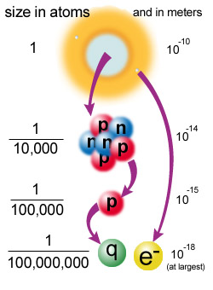
Particelle e materia
Il comportamento di una particella nella materia dipende essenzialmente da come interagisce e dalla sua massa
All’interno di un materiale la particella interagisce con gli elettroni atomici e/o con i nuclei
Le particelle con carica e.m. perdono energia gradualmente urtando principalmente gli elettroni atomici e liberando delle cariche elettriche nel materiale
Le particelle con carica forte (adroni) interagiscono anche tramite interazione forte con i nuclei
N
N
N
e⁻
N
e⁻
e⁻
e⁻
N
N
e⁻
N
e⁻
e⁻

Slide 17
Elettroni e positroni (e-e+)
hanno la stessa massa degli elettroni atomici perciò negli urti perdono molta energia e si fermano facilmente
interagiscono solo in maniera e.m. (quindi non interagiscono tramite interazione in modo forte con i nuclei)
possono irradiare fotoni, perdendo in questo modo energia
e±
N
N
N
e⁻
N
e⁻
e⁻
e⁻
N
N
e⁻
N
e⁻
e⁻

Slide 18
Muoni μ⁺ μ⁻
hanno una massa molto maggiore degli elettroni atomici (200 volte) perciò negli urti perdono poca energia
interagiscono solo in modo e.m. (quindi non interagiscono in modo forte con i nuclei)
Sono dunque molto penetranti (servono molti metri di materiale per fermarli)
μ±
N
N
N
e⁻
N
e⁻
e⁻
e⁻
N
N
e⁻
N
e⁻
e⁻

Slide 19
Gli Adroni
hanno anche loro una massa molto maggiore degli elettroni atomici (>300 volte) perciò negli urti perdono poca energia
interagiscono sia in modo e.m. con gli elettroni che in modo forte con i nuclei e possono essere sia carichi (es. p, π±) che neutri (es. n, π⁰)
Sono dunque molto penetranti (≈ 1m) ma non quanto i muoni μ
p,n…
N
N
e⁻
N
N
e⁻
e⁻
e⁻
N
N
e⁻
N
e⁻
e⁻

Slide 20
I rivelatori

Slide 21
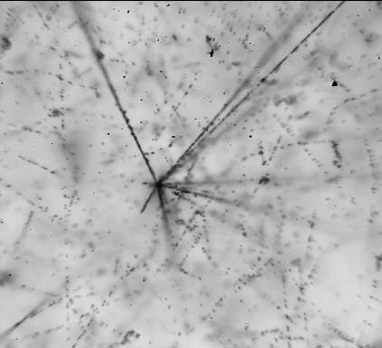
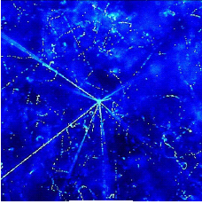
Emulsioni Fotografiche
Nei primi esperimenti con i raggi cosmici si inviavano lastre fotografiche sui palloni aerostatici.
Le particelle cariche “impressionano” le lastre fotografiche lasciando una scia del loro passaggio.
0,1 mm

Slide 22
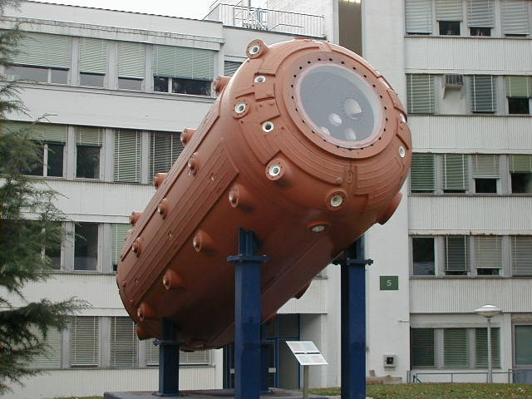
Camera a bolle
Le particelle cariche ionizzano un liquido prossimo all’ebollizione lasciando una scia di “bollicine” lungo la loro traiettoria.

Slide 23
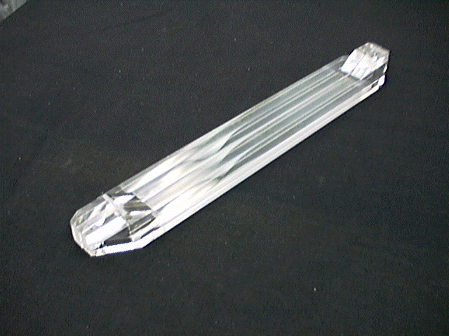
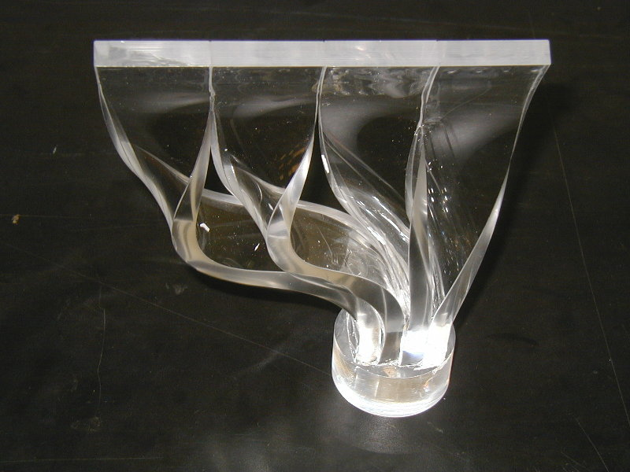
Scintillatori
Una particella carica genera una luce scintillante in particolari cristalli
Scintillatore
fotomoltiplicatore
guida di luce
Per misure di tempo
errore ~ns (10⁻⁹ s)

Slide 24
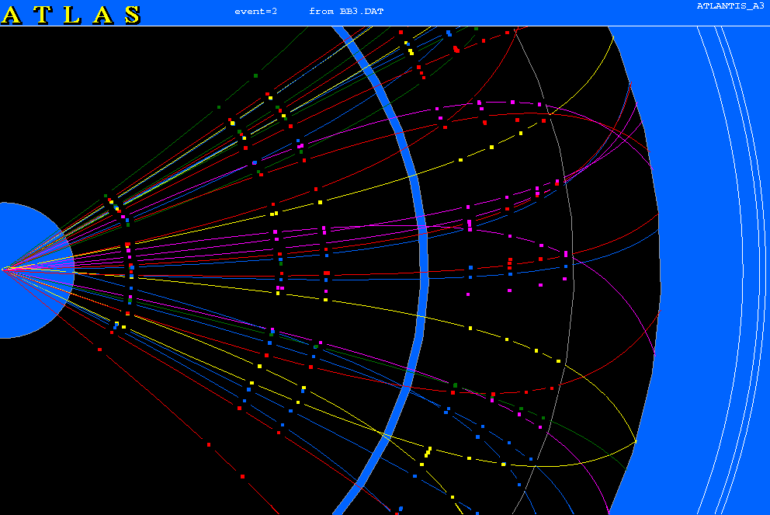
Tracciamento di particelle
Nei rivelatori “traccianti” i segnali generati al passaggio delle particelle cariche servono a misurare con precisione i punti dove è passata la particella.
Per poter rivelare la particella senza “distruggerla” o alterarla troppo occorre che i tracciatori siano “trasparenti”
Il modo di determinare i singoli punti può variare a seconda della tecnica usata
  Rivelatori a Gas
  Rivelatori a semiconduttore
Tramite la connessione di punti si ricostruisce la traiettoria

Slide 25
Rivelatori a Gas
Le particelle cariche ionizzano il gas
Gli elettroni prodotti vengono raccolti sull’anodo
Dal tempo di “deriva”
si misura lo spazio percorso
d = v·(t_{f} – t_{i})
Gas
t_{f}
t_{i}
scintillatore

Slide 26
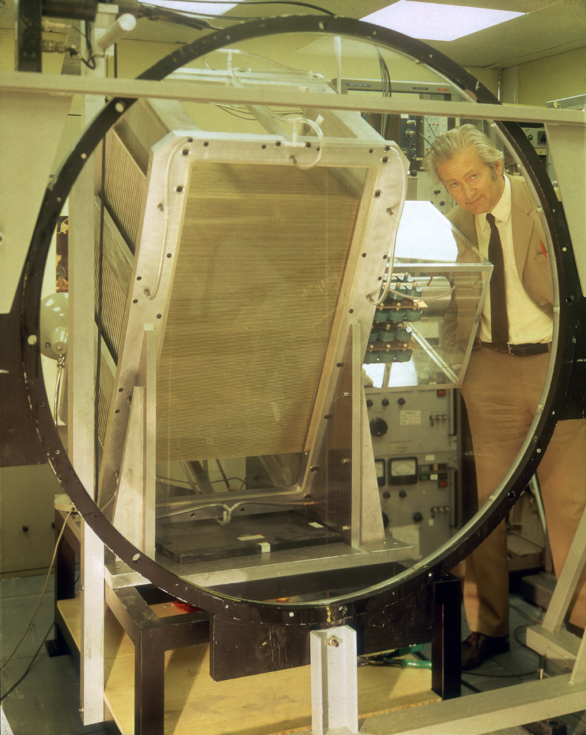
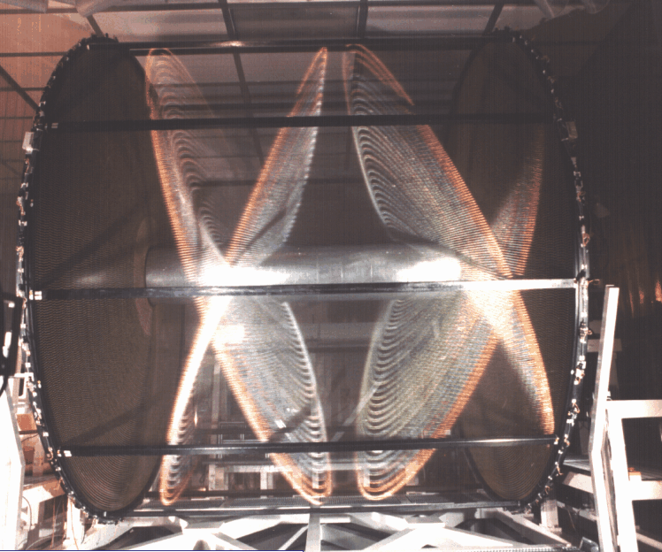
Camere a filo
Prof. Charpak Premio Nobel del 1992 per l’invenzione delle camere a multifilo (1968)
Camera a fili di KLOE

Slide 27
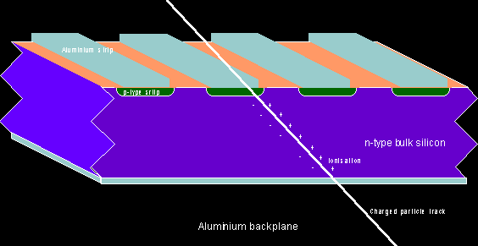
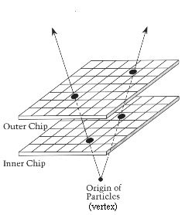
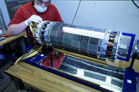
Rivelatori a semiconduttore
Sono costituiti da piccoli chip di materiale semiconduttore che genera un segnale elettrico al passaggio di una particella carica
Possono avere strip o pixel, come i sensori di una fotocamera
Risoluzione di alcune decine di micron
(1 μm = 1/1000 di mm)

Slide 28
Calorimetri
A differenza dei tracciatori che devono essere trasparenti per misurare la particella senza modificare lo stato, i calorimetri sono blocchi di materiale denso che devono degradare tutta l’energia in entrata fino a poterla rivelare (metodo distruttivo: vale anche per particelle neutre)
L’energia della particella E sviene convertito in un segnale S proporzionale ad E

Slide 29
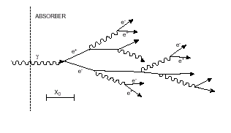
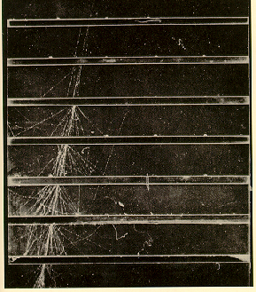
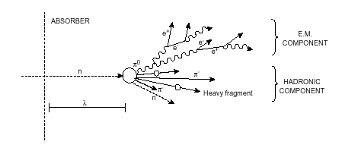
Calorimetri
Foto in una camera a nebbia di uno sciame elettromagnetico di un elettrone
Fotoni, elettroni, positroni
Piombo
Sciame elettromagnetico
Protoni, neutroni, pioni...
Sciame adronico

Slide 30
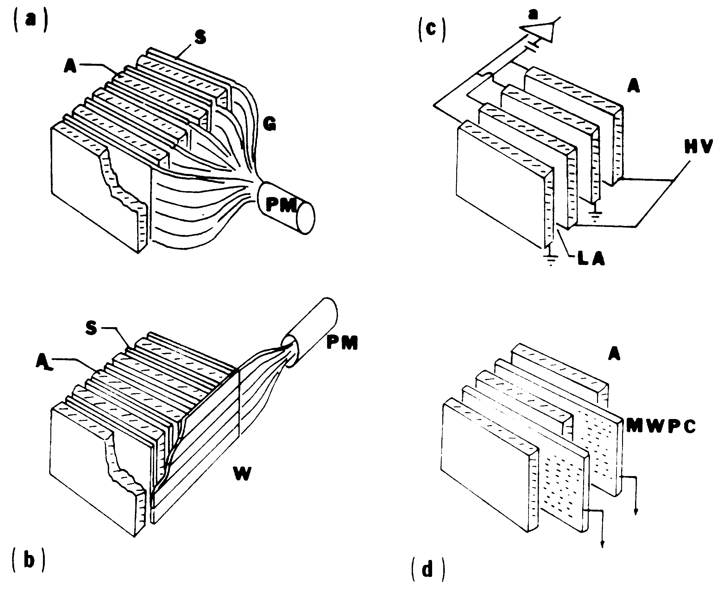
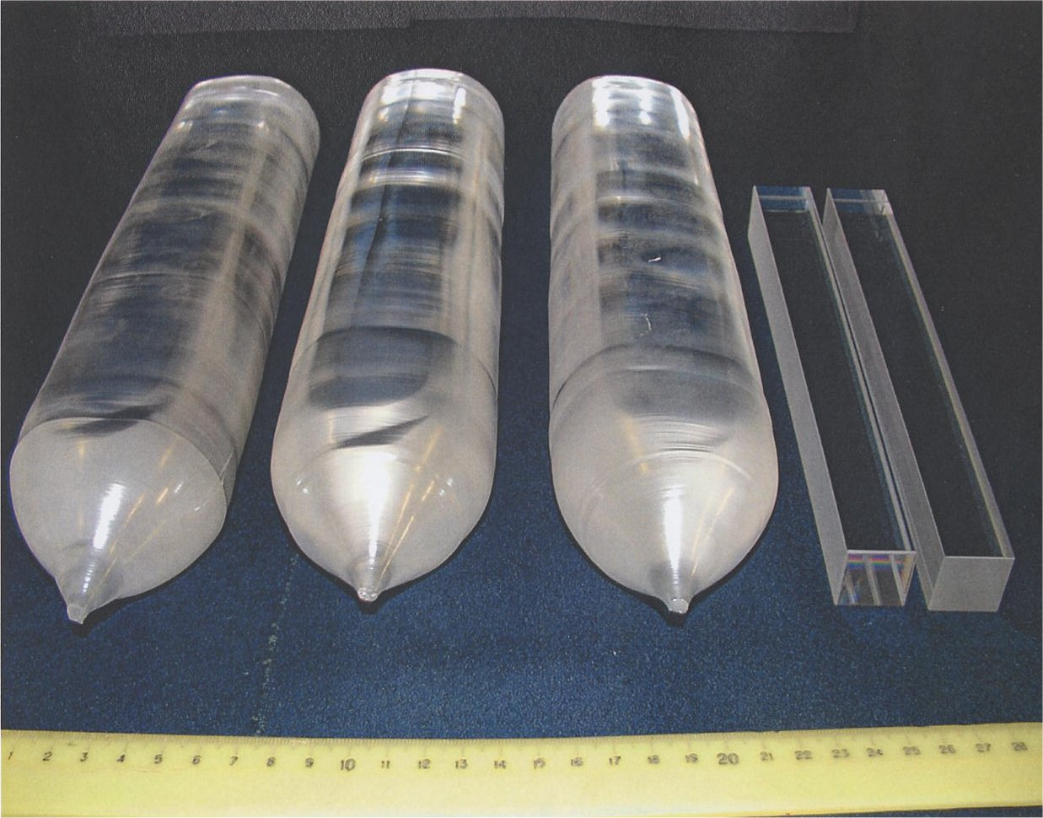
Calorimetri
Calorimetri a campionamento
Alternanza assorbitore - scintillatore
Calorimetri a cristalli
Il cristallo funge sia da assorbitore che da scintillatore

Slide 31
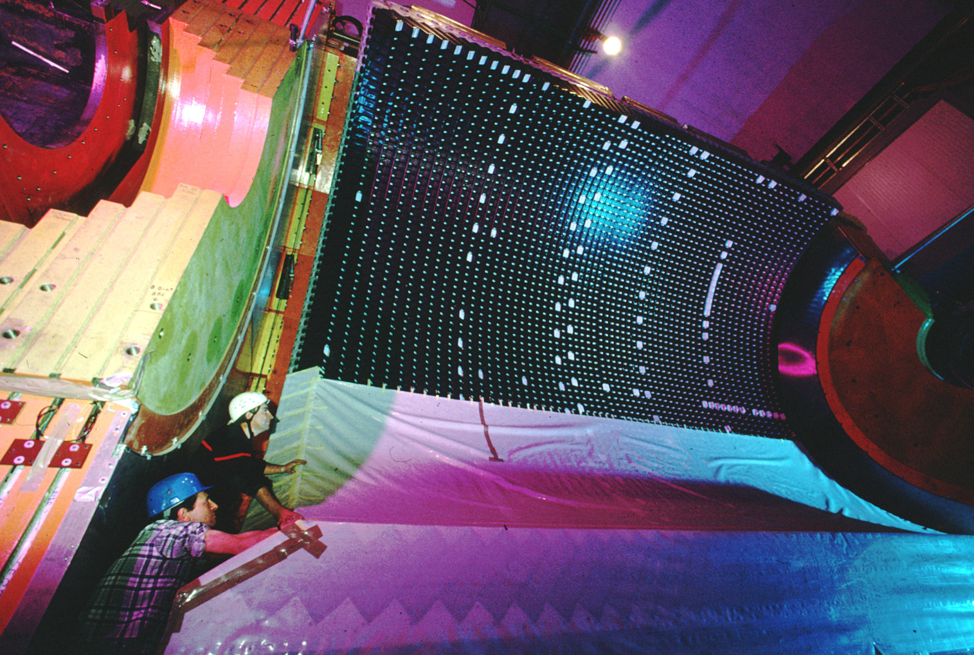
Calorimetri

Slide 32
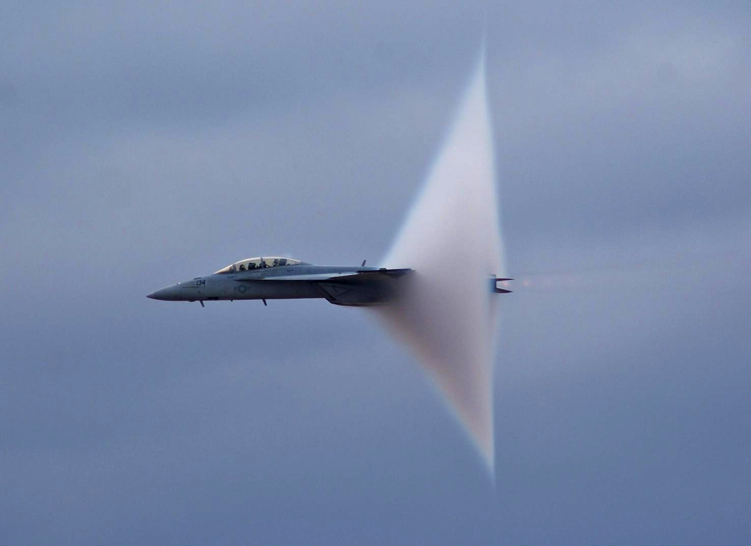
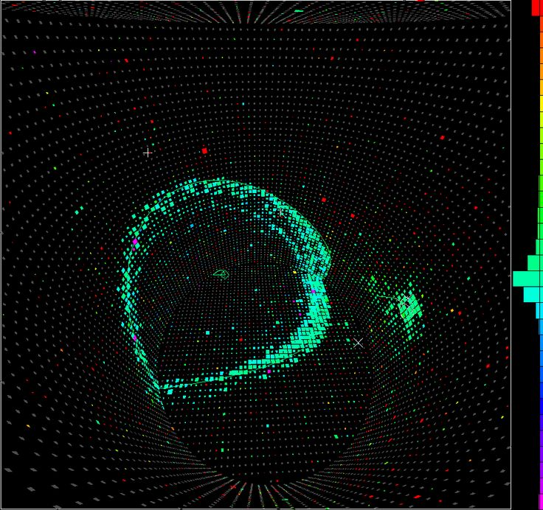
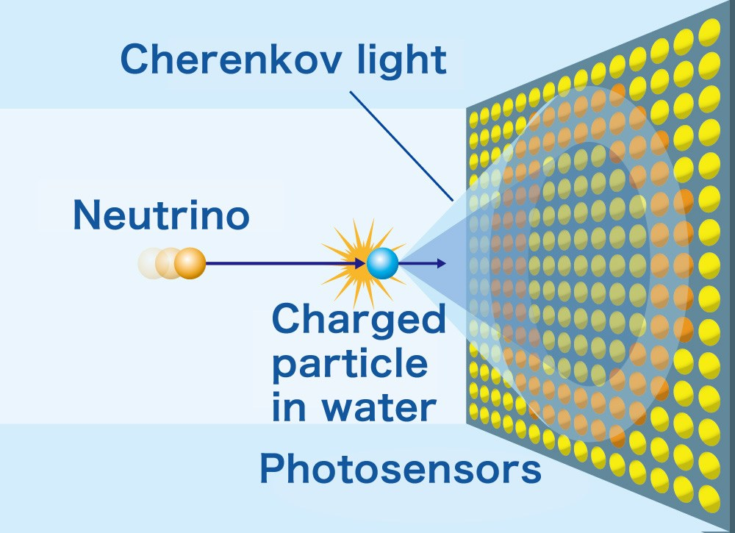
Rivelatori Cherenkov
Se una particella viaggia a velocità superiore della luce in un mezzo emette della radiazione
Meccanismo comparabile all’onda d’urto di un jet supersonico

Slide 33
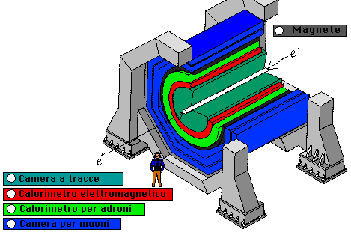
Esperimento ai collider
Struttura a “cipolla”:
  Tracciatori
  Calorimetro per elettroni e fotoni
  Calorimetro per adroni
  Tracciatori per muoni
  Magneti per curvare

Slide 34
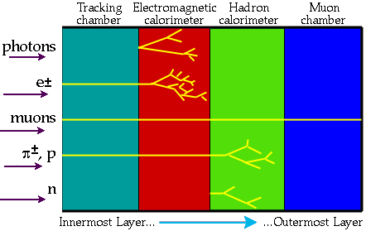
Identificazione di particelle

Slide 35
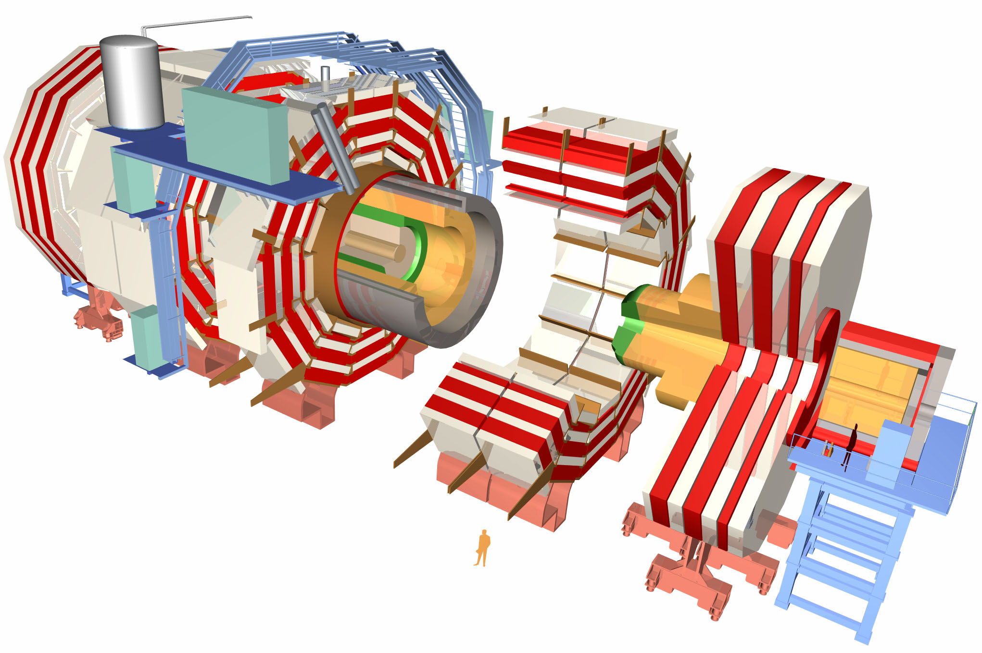
Compact Muon Solenoid

Slide 36
Credits
Parte del materiale è tratto da lavori di:
  Massimo Della Pietra, Univ. Federico II
  Wander Baldini, INFN

